Slide 1

CHÀO MỪNG CÁC EM ĐẾN VỚI TIẾT HỌC
Giáo viên:

Slide 2
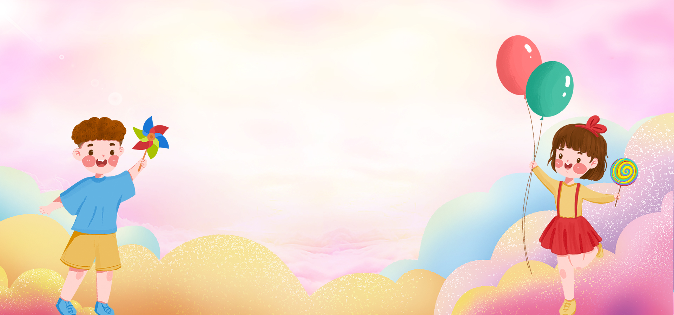
BÀI VIẾT 1:
Viết đoạn văn về một nhân vật
(Cấu tạo của đoạn văn)

Slide 3

I. Nhận xét:
Đọc đoạn văn sau và trả lời câu hỏi:
Nhân vật Dế Mèn trong truyện Dế Mèn phiêu lưu kí để lại cho em những ấn tượng mạnh mẽ cả về ngoại hình lẫn tính cách. Đó là một chú dế có thân hình cường tráng với đôi càng mẫm bóng, vuốt ở chân, ở khoeo cứng và nhọn hoắt, chỉ cần lia qua là những ngọn cỏ đã ngã rạp xuống. Mỗi bước đi của chú đều “trịnh trọng, khoan thai”, ra vẻ “con nhà võ”. Dế Mèn luôn lãnh diễn với bà con làng xóm về ngoại hình và sức mạnh của mình. Nhưng chính vì quá tự hào, Dế Mèn lại trở thành một kẻ kiêu căng và xốc nổi. Rất may là về sau, trải qua nhiều biến cố, chú đã thay đổi tính nết, biết yêu thương mọi người và làm nhiều việc có ích.
Theo Chi Mai
a) Đoạn văn viết về nội dung gì?
b) Câu mở đầu của đoạn văn trên (câu mở đầu) có tác dụng gì?
c) Câu tiếp theo phát triển những ý nào của câu mở đoạn?

Slide 4
I. Nhận xét:
Đọc đoạn văn sau và trả lời câu hỏi:
Nhân vật Dế Mèn trong truyện Dế Mèn phiêu lưu kí để lại cho em những ấn tượng mạnh mẽ cả về ngoại hình lẫn tính cách. Đó là một chú dế có thân hình cường tráng với đôi càng mẫm bóng, vuốt ở chân, ở khoeo cứng và nhọn hoắt, chỉ cần lia qua là những ngọn cỏ đã ngã rạp xuống. Mỗi bước đi của chú đều “trịnh trọng, khoan thai”, ra vẻ “con nhà võ”. Dế Mèn luôn lãnh diễn với bà con làng xóm về ngoại hình và sức mạnh của mình. Nhưng chính vì quá tự hào, Dế Mèn lại trở thành một kẻ kiêu căng và xốc nổi. Rất may là về sau, trải qua nhiều biến cố, chú đã thay đổi tính nết, biết yêu thương mọi người và làm nhiều việc có ích.
Theo Chi Mai
a) Đoạn văn viết về nội dung gì?
Đoạn văn trên viết về nhân vật Dế Mèn với những đặc điểm về ngoại hình và tính cách.

Slide 5
I. Nhận xét:
Đọc đoạn văn sau và trả lời câu hỏi:
Nhân vật Dế Mèn trong truyện Dế Mèn phiêu lưu kí để lại cho em những ấn tượng mạnh mẽ cả về ngoại hình lẫn tính cách. Đó là một chú dế có thân hình cường tráng với đôi càng mẫm bóng, vuốt ở chân, ở khoeo cứng và nhọn hoắt, chỉ cần lia qua là những ngọn cỏ đã ngã rạp xuống. Mỗi bước đi của chú đều “trịnh trọng, khoan thai”, ra vẻ “con nhà võ”. Dế Mèn luôn lãnh diễn với bà con làng xóm về ngoại hình và sức mạnh của mình. Nhưng chính vì quá tự hào, Dế Mèn lại trở thành một kẻ kiêu căng và xốc nổi. Rất may là về sau, trải qua nhiều biến cố, chú đã thay đổi tính nết, biết yêu thương mọi người và làm nhiều việc có ích.
Theo Chi Mai
b) Câu mở đầu của đoạn văn trên (câu mở đầu) có tác dụng gì?
Câu mở đầu có tác dụng khái quát nội dung đoạn văn.

Slide 6
I. Nhận xét:
Đọc đoạn văn sau và trả lời câu hỏi:
Nhân vật Dế Mèn trong truyện Dế Mèn phiêu lưu kí để lại cho em những ấn tượng mạnh mẽ cả về ngoại hình lẫn tính cách. Đó là một chú dế có thân hình cường tráng với đôi càng mẫm bóng, vuốt ở chân, ở khoeo cứng và nhọn hoắt, chỉ cần lia qua là những ngọn cỏ đã ngã rạp xuống. Mỗi bước đi của chú đều “trịnh trọng, khoan thai”, ra vẻ “con nhà võ”. Dế Mèn luôn lãnh diễn với bà con làng xóm về ngoại hình và sức mạnh của mình. Nhưng chính vì quá tự hào, Dế Mèn lại trở thành một kẻ kiêu căng và xốc nổi. Rất may là về sau, trải qua nhiều biến cố, chú đã thay đổi tính nết, biết yêu thương mọi người và làm nhiều việc có ích.
Theo Chi Mai
c) Câu tiếp theo phát triển những ý nào của câu mở đoạn?
Các câu tiếp theo triển khai nội dung cụ thể về những ấn tượng về ngoại hình và tính cách.

Slide 7

II. Bài học:
1. Viết đoạn văn về một nhân vật là nêu cảm nghĩ về đặc điểm (ngoại hình, tính cách) của nhân vật đó.
2. Câu mở đoạn thường giới thiệu nhân vật và nêu khái quát cảm nghĩ về đặc điểm của nhân vật. Các câu tiếp theo làm rõ những đặc điểm đã nêu ở câu mở đoạn.

Slide 8
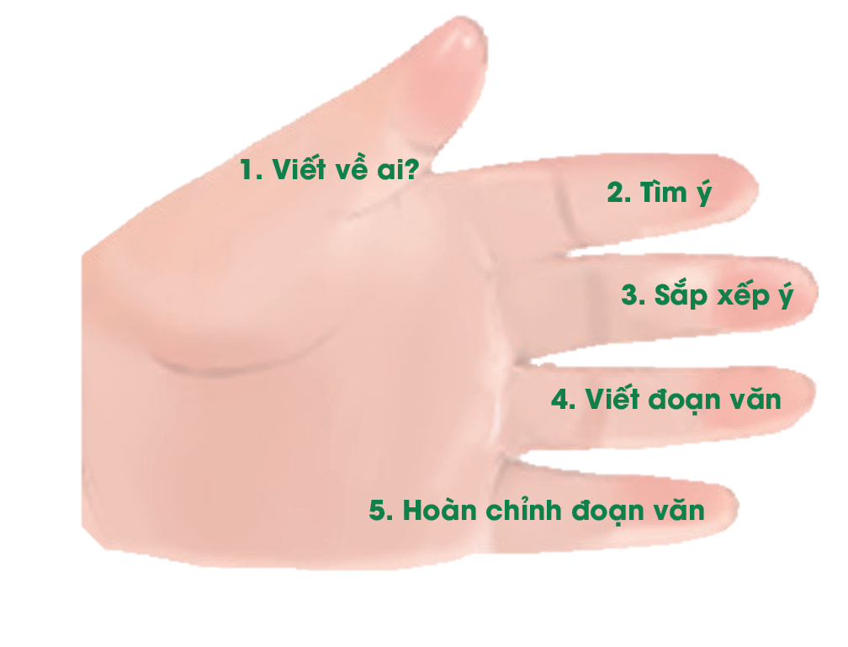
III. Luyện tập
Dựa theo quy tắc bàn tay, hãy nêu những việc cần làm để viết một đoạn văn nêu cảm nghĩ của em về nhân vật bạn nhỏ trong bài thơ Tuổi Ngựa.

Slide 9
III. Luyện tập
1. Viết về nhân vật bạn nhỏ tuổi ngựa.
2. Tìm ý
- Giới thiệu về nhân vật bạn nhỏ tuổi ngựa và nêu cảm nghĩ của em về nhân vật.
- Kể lại chuyện “Ngựa con” rong chơi khắp nơi cùng ngọn gió.
- Tả cảnh đẹp mà “Ngựa con vui chơi”
- Cậu bé dù đi muôn nơi vẫn tìm đường về với mẹ.
3. Sắp xếp ý
Sắp xếp các ý đã tìm được thành một hệ thống ý mạch lạc, logic.

Slide 10
III. Luyện tập
4. Viết đoạn văn
Nhân vật bạn nhỏ trong bài thơ Tuổi Ngựa của nhà thơ Xuân Quỳnh là một bạn nhỏ đáng yêu và rất hiếu thảo với mẹ. Mở đầu bài thơ, con hỏi mẹ: “Mẹ ơi, con tuổi gì?”. Tò mò hỏi cho biết, ngây thơ hỏi cho hay. Cần gì nghĩa lý sâu xa. Con thơ hiếu động. Chẳng lúc nào “yên một chỗ” Chắc là “Ngựa con” chạy nhảy và “hí” suốt ngày? Ngựa con đi qua những dặm đường, những không gian bao la, những miền đất lạ. “Ngọn gió của trăm miền” ở bốn phương trời với bao hương vị, ở “trên những cánh đồng hoa”. Những bông hoa con hái được ở khắp các miền đất lạ dâng lên mẹ hiền là bông hoa của tâm hồn trong trắng, bông hoa của lòng hiếu thảo và bông hoa ước mơ, khát vọng lên đường. Khổ cuối bài thơ nói lên tình thương mẹ của Ngựa con. Dù cách xa mẹ muôn trùng núi, rừng, sông, biển, con vẫn luôn hướng về mẹ hiền, vẫn tìm về cố hương gặp mẹ.
5. Hoàn chỉnh đoạn văn.
Học sinh đọc lại đoạn văn và sửa chữa nếu có lỗi.

Slide 11


THỰC HÀNH

Slide 12

CHIA SẺ BÀI LÀM TRƯỚC LỚP

Slide 13

Củng cố - Dặn dò:

Slide 14


TẠM BIỆT VÀ HẸN GẶP LẠI

